Slide 1
Исследовательская работа: "Чудо из яйца"
Выполнила: ученица МАОУ ВМЛ
4А класса
Воробьева Ксения
учитель Ремизова И.В.

Slide 2
Цель: за 28 дней вывести уток из яиц в домашнем инкубаторе и ухаживать за ними. Задачи: - следить за температурой и влажностью, положением яиц в инкубаторе; - создать комфортные условия для развития птенцов; изучить рацион питания утят; - воспитывать в себе чувство ответственности. Методы: - определение принципа работы инкубатора; - работа с инкубатором, контроль за температурой и влажностью; - наблюдение за состоянием яиц в инкубаторе; - забота за птенцами в первые и последующие дни (кормление, выгуливание, содержание в чистоте). Актуальность: Городские дети часто не знают как заботиться и ухаживать за домашним хозяйством.

Slide 3
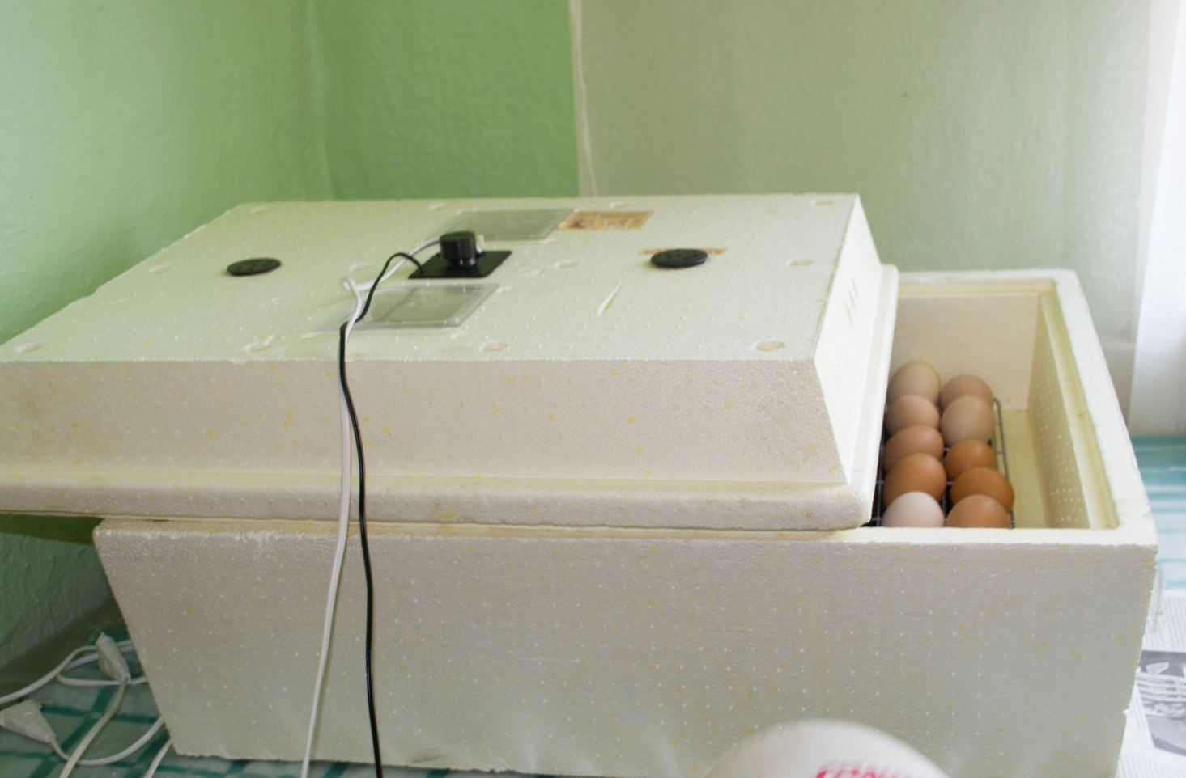
Мы приготовили необходимые инструменты (инкубатор, термометр, фотоаппарат) для исследования и приступили к выполнению задуманного. Инкубатор представляет собой пенопластовый ящик. Внутри находятся ячейки для яиц, термометр, нагревательные элементы и емкость для воды, для поддержания влажности. Он предназначен для выведения птенцов.

Slide 4
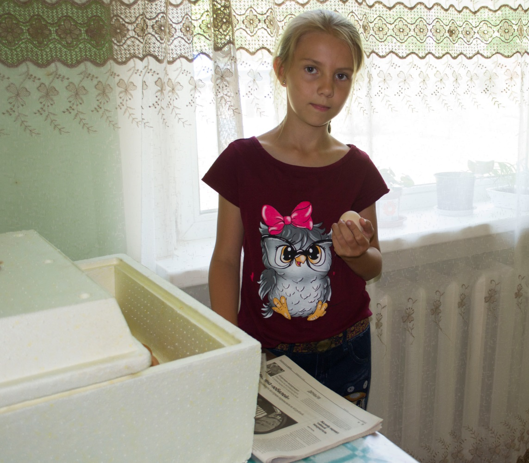
Следующим шагом была закладка яиц. Мы наполнили лотки водой и положили решетки. Включили термостат в инкубаторе на необходимую температуру 38 градусов. Так как переворот яиц был автоматическим, то нам не пришлось маркировать яйца. В течение всего инкубационного периода мы систематически проверяли температуру внутри инкубатора.

Slide 5
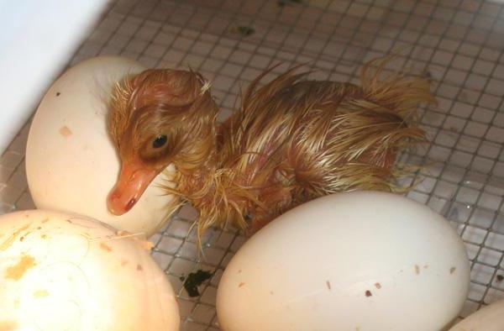
На 25 день нашего эксперимента началось самое интересное, послышался стук, это птенцы начали проклеивать скорлупу, чтобы выбраться наружу. Вылупившихся мокрых птенцов мы держали в инкубаторе, пока они не высохли.

Slide 6
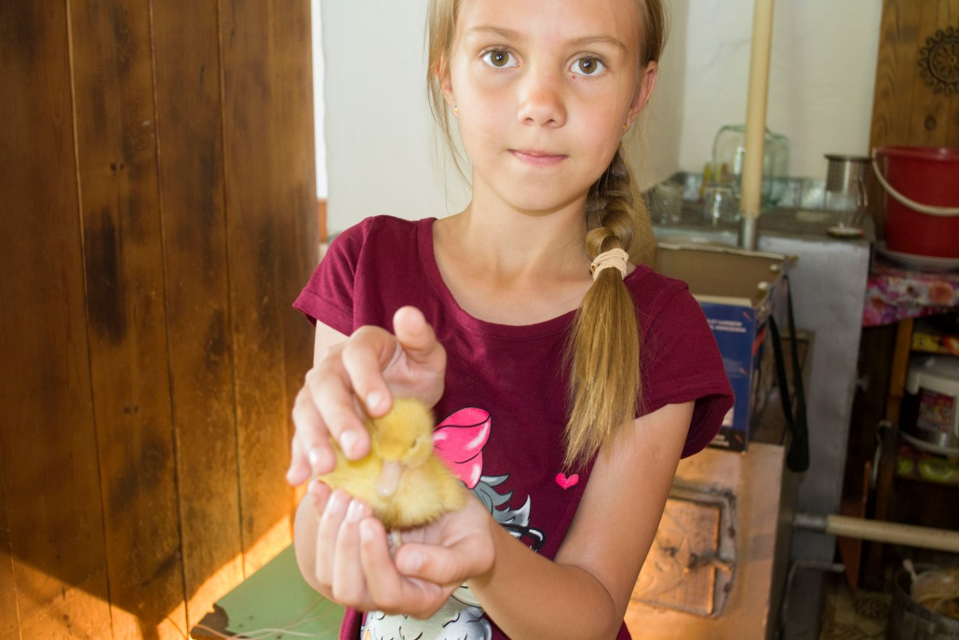
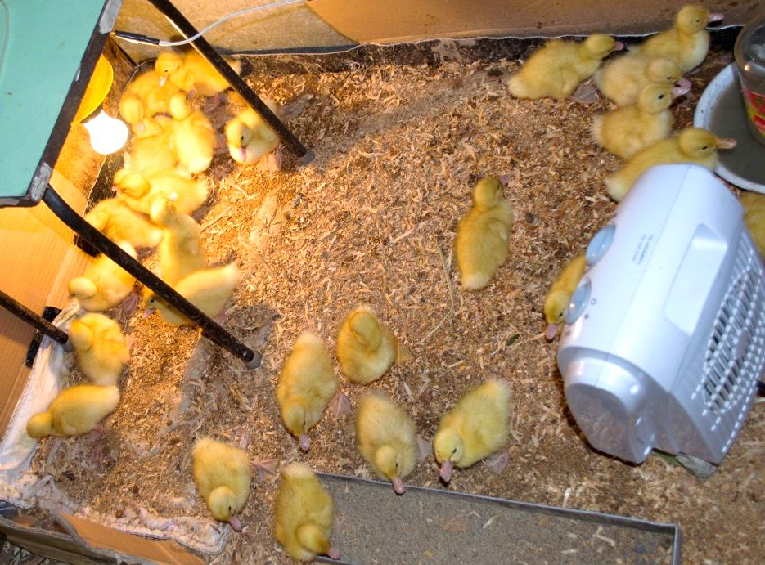
Как только утята обсохли, мы перенесли их в заранее подготовленную картонную коробку. Над коробкой закрепили лампу, чтобы поддерживать постоянную температуру. В этой коробке была поилка и кормушка. Кормили комбикормом для маленьких утят. Спать они ложились все вместе. Соберутся в один угол и спят.

Slide 7
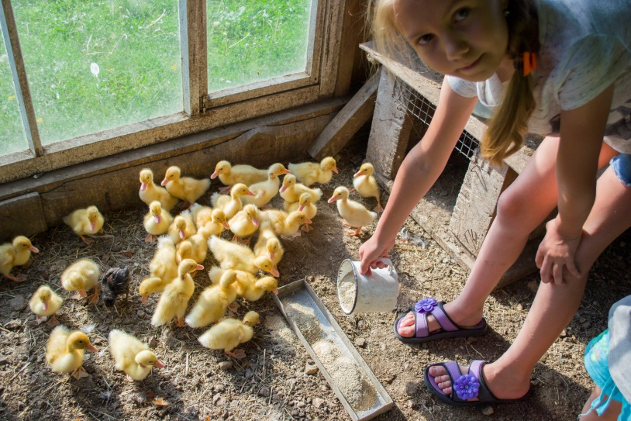
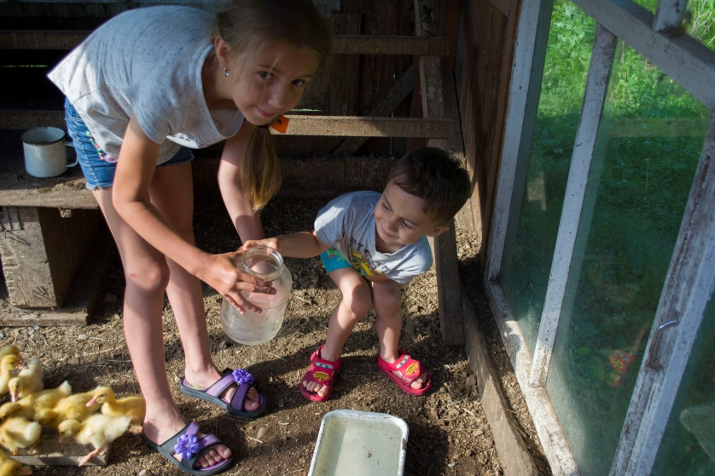
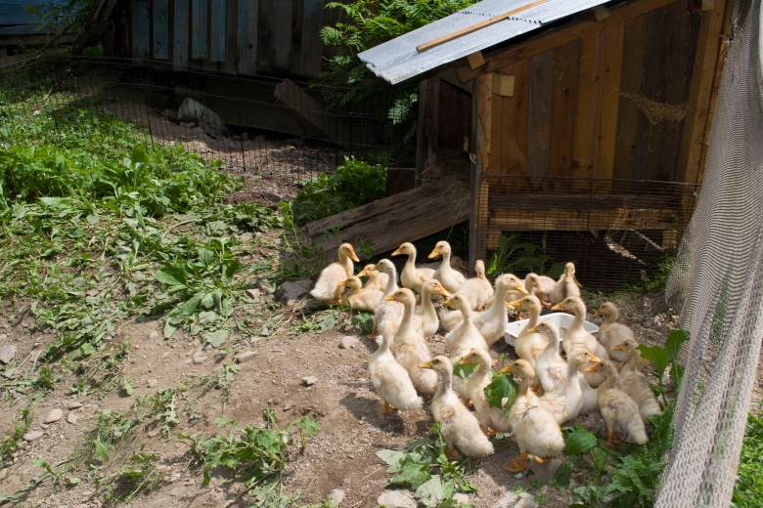
Через две с половиной недели, когда птенцы окрепли мы переселили их на улицу. Днем погода была теплая, а на ночь загоняли их в домик. Утята к этому времени заметно подросли, в рацион уже стали добавлять свежую траву. Кормили три раза в сутки.

Slide 8
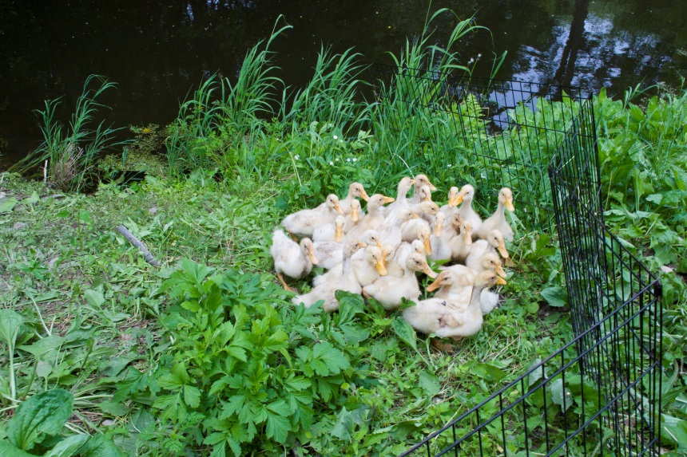
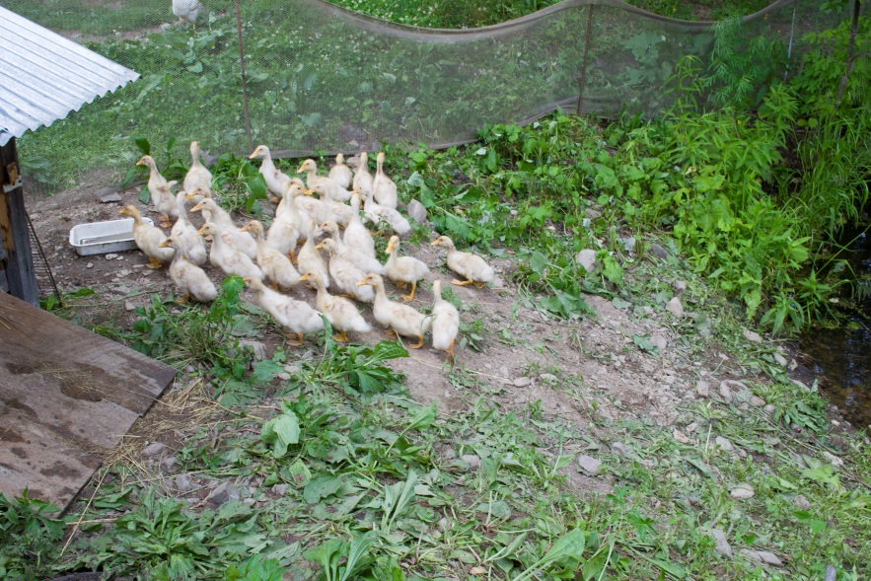
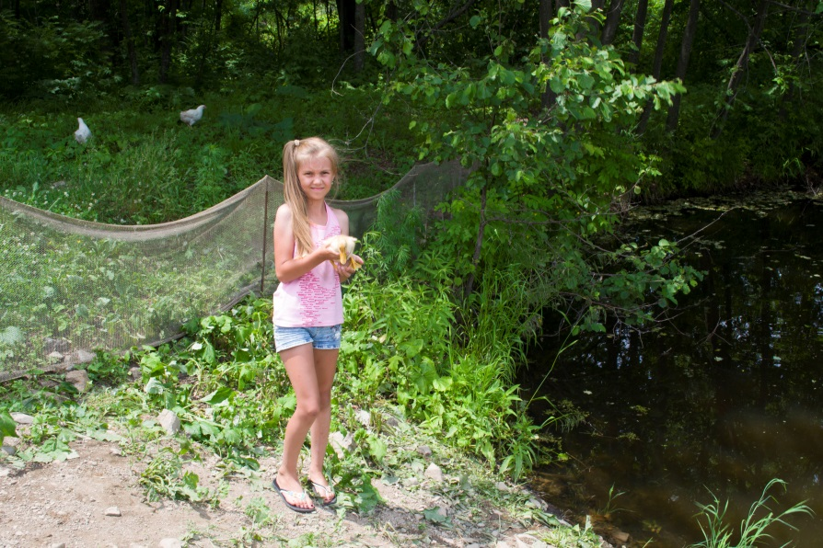
Когда нашим утятам исполнилось три недели мы стали выпускать их в водоем поплавать.

Slide 9
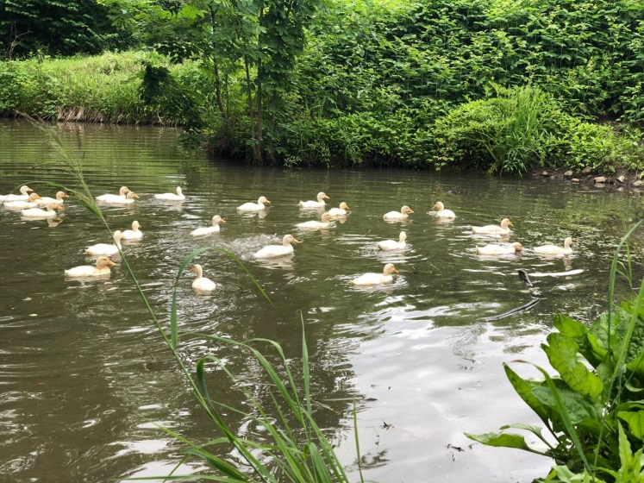
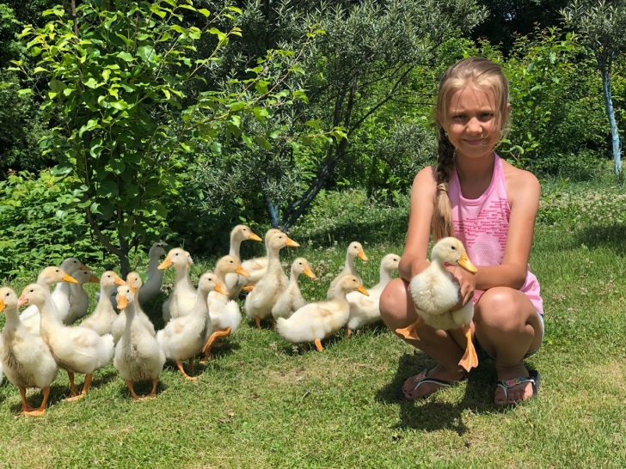
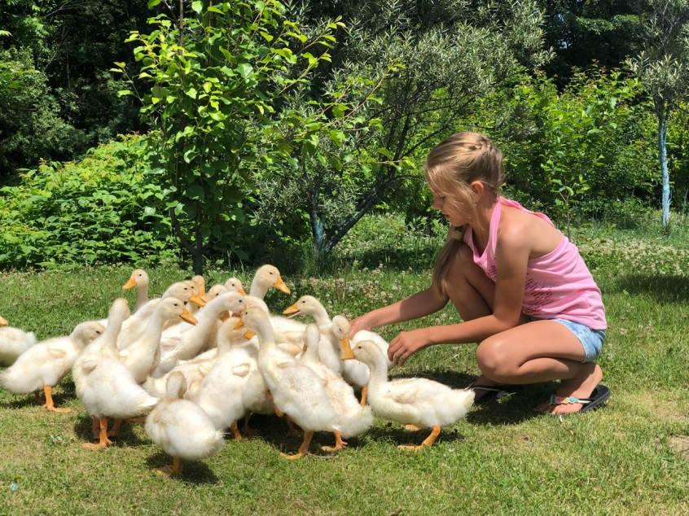
Время шло наши малыши подрастали. За три месяца при хорошем питании из птенцов получается солидная и большая птица.

Slide 10
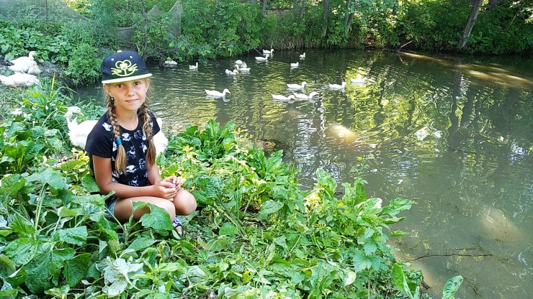
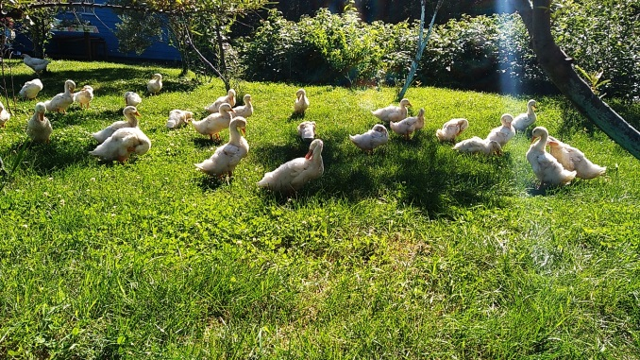
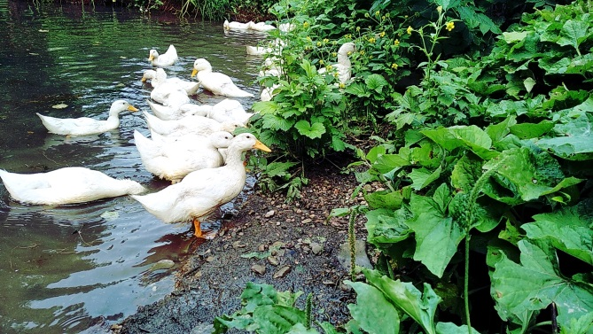
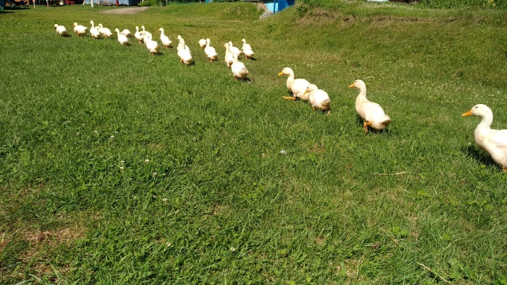
Лето подходило к концу, а наши птенчики стали совсем взрослыми и самостоятельными.

Slide 11
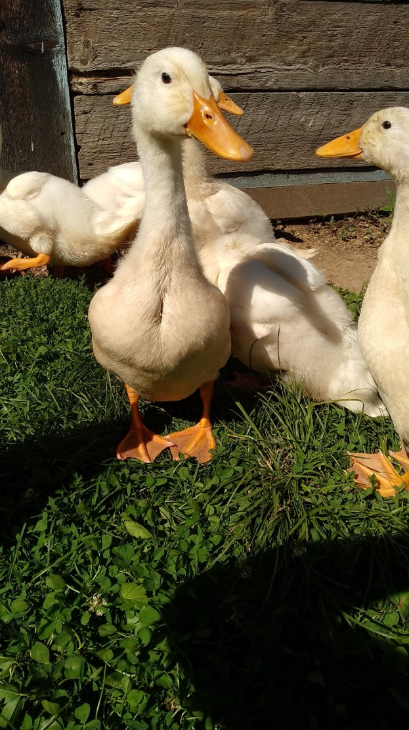
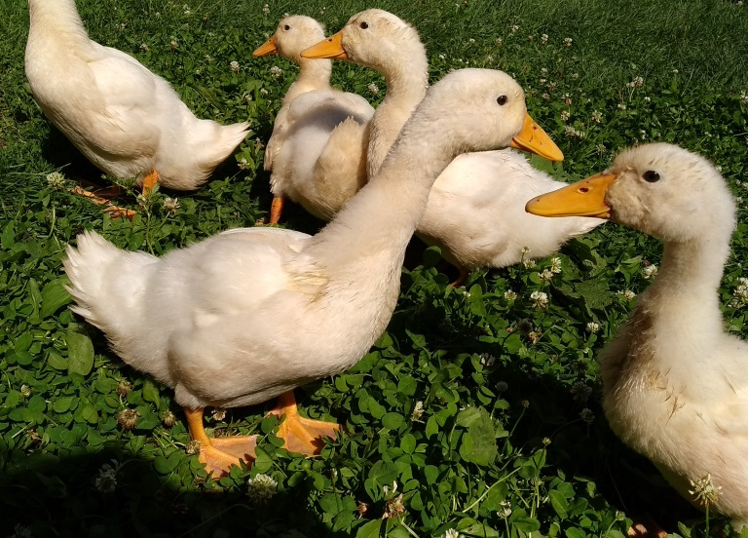
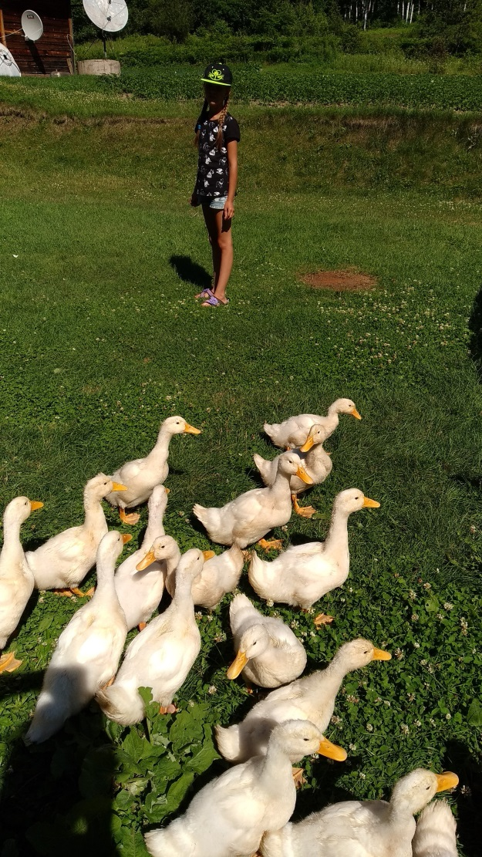
Вывод: Работая над проектом, я пришла к выводу, что развитие птенцов в домашних условиях возможно, а также выгодно. Птенцы выведенные из инкубатора, ничем не отличаются от домашних птенцов, высиженных наседкой. Кроме того это очень интересное и полезное занятие.

